Slide 1

30-mavzu: Chig‘atoy ulusi davrida Movarounnahrning siyosiy hayoti.
Ma’ruzachi: B.S.Nazirov

Slide 2
Reja:
Chingizxon tomonidan bosib olingan hududlarning o‘z o‘g‘illariga bo‘lib berishi.
Chig‘atoy ulusi va uning boshqaruv tizimi.
Chig‘atoy ulusida ijtimoiy hayot.
Mahmud Tarobiy qo‘zg‘oloni (1238).
Munkaxon (1251-1259) davrida
Kebekxonning islohotlari
Chig‘atoy ulusining tugatilishi.

Slide 3
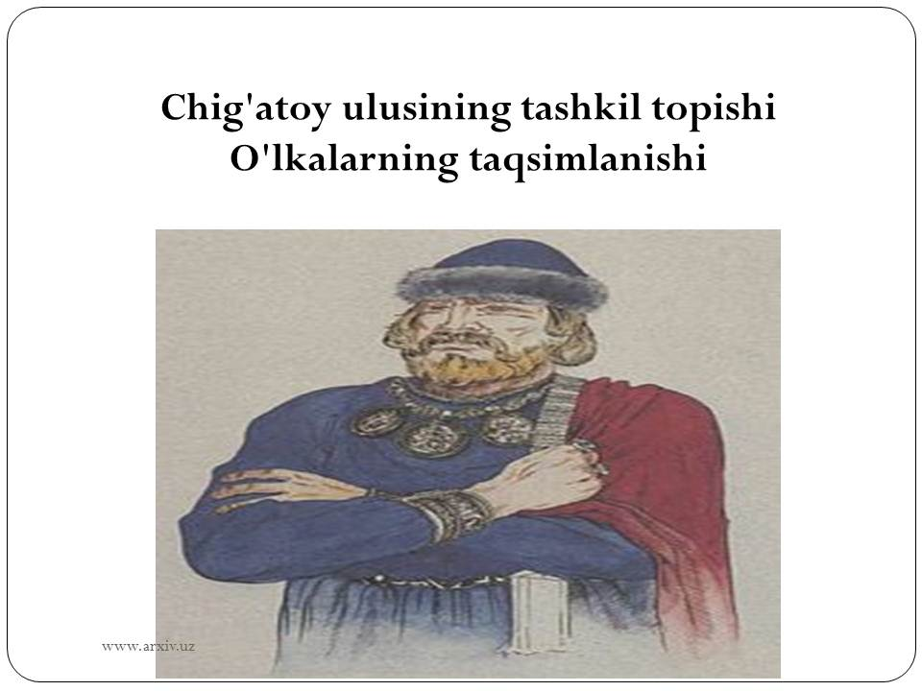

Slide 4
Chingizxon o'z hukmronligining so'nggi davrlariga kelib, 1224-yilda o'z qo'l ostiga kiritgan barcha hududlarni avlodlari o'rtasida taqsim qiladi. Chunonchi, Irtish daryosi sohillaridan g'arbga tomon to «mo'g'ullar otining tuyog'i yetgan joygacha» bo'lgan yerlar, Sirdaryoning quyi oqimi va Xorazmning shimoli -g'arbiy qismlari to'ng'ich o'g'li Jo'jiga, Sharqiy Turkiston, Yettisuv va Movarounnahr yerlari Chin-gizning ikkinchi o'g'li Chig'atoyga berildi.

Slide 5
Uchinchi o'g'li O'qtoyga esa G'arbiy Mo'g'uliston va Tarbag'atoy yerlari ajratildi, Kenja o'g'il va voris Tuliga Mog'uliston, Xitoy va Qirg'iziston yerlari meros qilib berildi. Keyinchalik, Chingizxonning jahongirlik yurishlarini davom ettirib, Sharqiy Yevropaning katta qismini bosib olib, Oltin O'rdaga asos solgan uning nabirasi Botuxon hukmronligi davrida (1227-1255) Movarounnahrning qator hududlari ham uning ta'sirida bo'lgan.

Slide 6
Chingizxon vafotidan so`ng (1227) o`qtoy mo`g`ullar davlatining ulug` xoqoni qilib tayinlandi. Uluslarning hukmdorlari "xon" deb yuritilardi. Ulug` xoqonning qarorgohi Qoraqurum shahrida bo`lib, u yerdan turib xonlarning xatti-harakatini qattiq nazorat qilib borar edi.

Slide 7
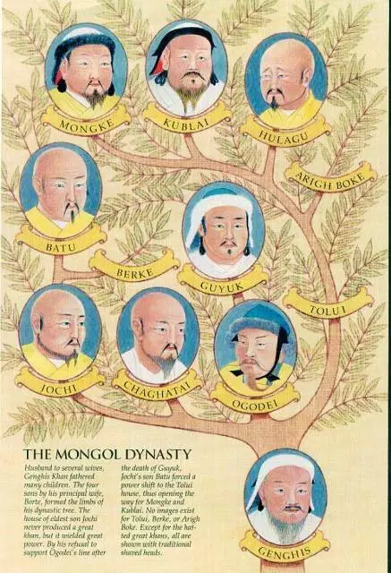

Slide 8
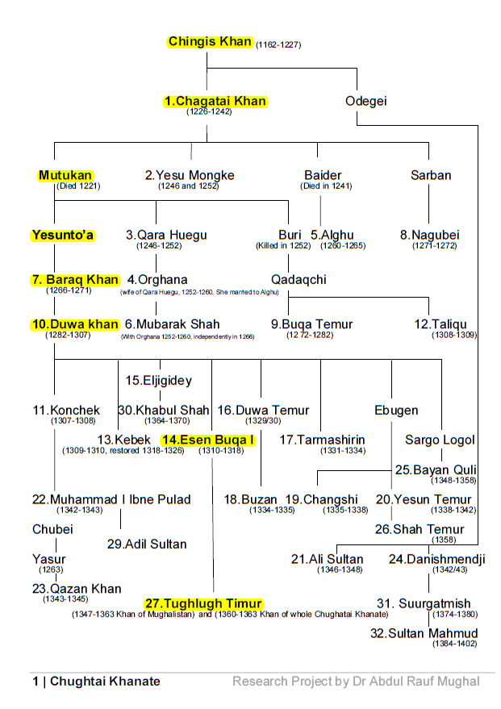

Slide 9
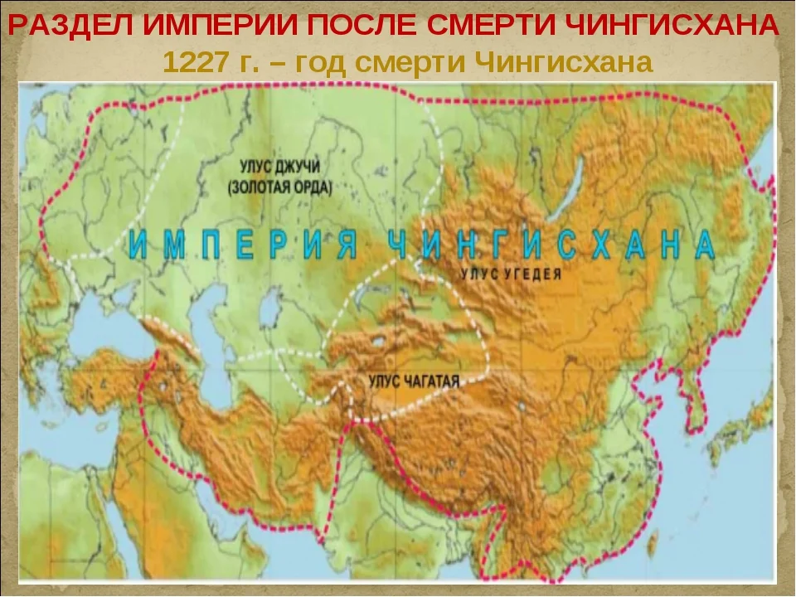

Slide 10
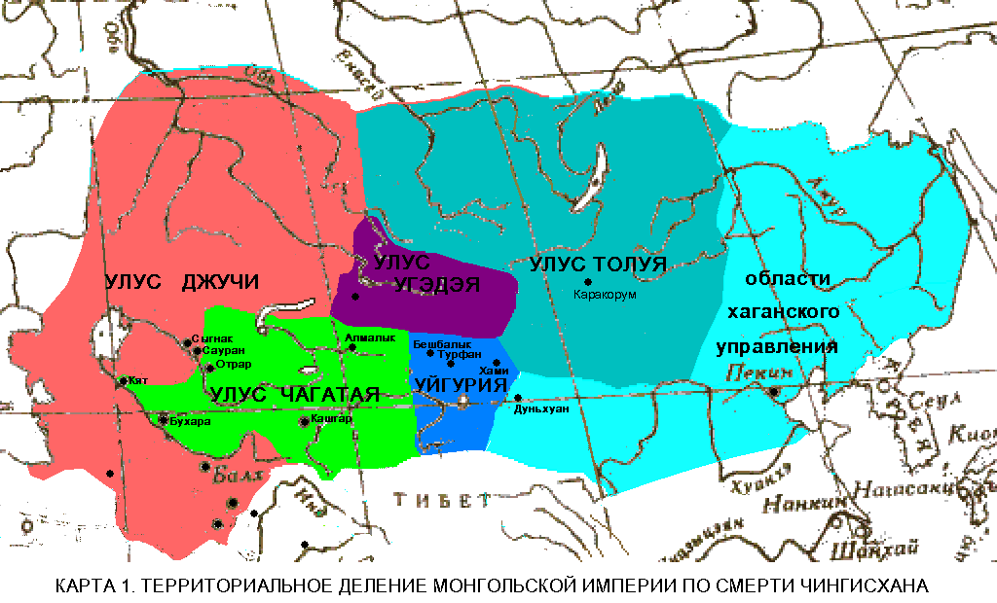

Slide 11
Shunday qilib, Chingizxon avlodlari o'rtasidagi meros taqsimlanishi natijasida Movarounnahr, Sharqiy Turkiston va Yettisuv o'lkalari Chig'atoy va uning vorislariga o'tib, u Chig'atoy ulusi nomi bilan atala boshlandi. Endilikda Mo'g'ul hukmdorlari Movarounnahr o'lkasini boshqarishga kirishar ekanlar, ular qanday qilib bo'lmasin, uning xalqini yanada itoatda tutish, bu yerdan mo'g'ul zodagonlari uchun ko'proq soliq va o'lponlar undirish, qo'shimcha majburiyatlar yuklash harakatida bo'ladilar.

Slide 12
Chigʻatoylar sulolasi
1227–1346
Chigʻatoy (1227–1242)
Kara-xulagu (1242–1247)
Esu-Monke (1247–1251)
Kara-xulagu (1252)
Ergene-xatun (1252–1260)
Algu (1260–1266)
Mubarak-shoh (1266)
Gilsaddin Barak (1266–1270)
Nigubey-ogul(1270–1271/2)
Buga-Temur (1271/2–1274)
Xaydu (1274–1282)
Duva (1282–1307)

Slide 13
Kunchjok (1307–1308)
Taliku Xizr (1308–1309)
Kebek (1309)
Esenbuga (1309–1318)
Kebek (1318–1325)
Elchigedey(1326)
Duva-Temur (1326)
Aladdin Tarmashirin (1326–1334)
Buzan (1334)
Djenkshi (1334–1338)
Enus-Temur (1338–1339)
Ali-sulton (1339–1345)
Mohammed (1345)
Kazan (1343/5–1346)

Slide 14
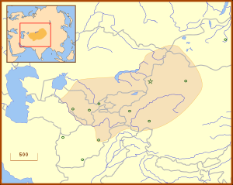

Slide 15
Movarounnahni idora etishda mahalliy amaldorlar xizmatidan ustamonlik bilan foydalandilar. Shu o'rinda Mahmud Yalavoch, Badriddin Amid, Hasan Xoja, Ali Xoja, Yusuf O'troriy, Qutbiddin Xabash Amid singari mo'g'ul hukmdorlari bilan yaqindan hamkoriik qilgan mahalliy amaldorlar ismlarini keltirib o'tish joiz.

Slide 16
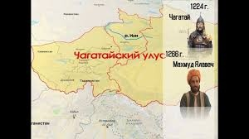

Slide 17
Shu boisdan ham, Chig'atoy ulusi hukmdori Chig'atoy (1224-1242) davrida Movarounnahmi boshqarish mahalliy yirik savdogar, diplomat, sotqinlik evaziga mo'g'ullar ishonchini qozongan Mahmud Yalavochga berilgani tasodifiy emas. U xoqon nomidan raiyatni boshqaradi. Uning qarorgohi (poytaxti) Xo'jand edi.

Slide 18
Mamlakatning, savdo yo`llarida joylashgan bekat - yomlarning xizmati va xarajati ham aholining bo`yniga yuklangan edi.
Davlat topshirig`i bilan qatnaydigan son-sanoqsiz elchilar, choparlar va xabarchilarga bekatlarda mahalliy aholi xizmat qilishga, ularga otulov, oziq-ovqat, yem-xashak va boshqa kerakli buyumlarni topib berishga majbur edi.

Slide 19
Zo`rlik, jabr-zulmning nihoyatda 'kuchayishi, xilma-xil majburiy to`lov va yig`imlaming haddan tashqari ko`pligi mehnatkash ommaning tinkasini quritgan edi. Bunday ahvol, shubhasiz, mo`g`ullarga nisbatan norozilikni oshirib, istilochilar istibdodiga qarshi xalqning bosh ko`tarishiga olib keldi.

Slide 20
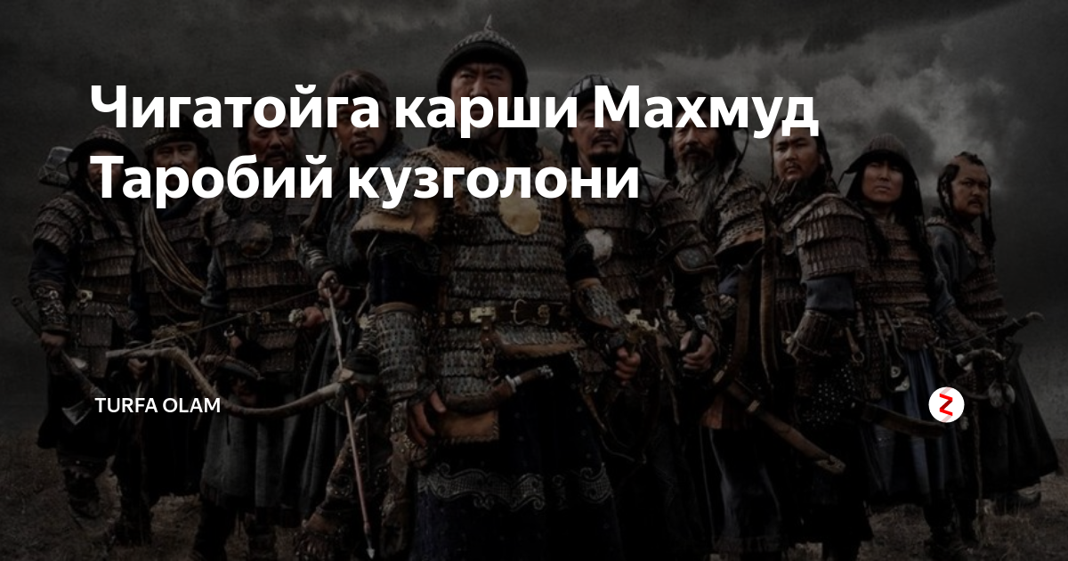

Slide 21
1238— yilda Buxoro yaqinidagi Torob qishlog'ida boshlangan oddiy g'alvir yasovchi hunarmand Mahmud Torobiy boshchiligidagi xalq qo'zg'oloni shu tariqa yuz bergan edi. Kelgindi mo'g'ul zodagonlarining mahalliy yiiqori tabaqa vakillari bilan til biriktirib, bechorahol xalqni talab, boylik orttira-yotganligi, shohona aysh-u ishrat qurayotganligi, oddiy fuqaroning turmushi tobora nochorlashib borayotganligi Mahmud va uning maslakdoshlarini g'azabga keltiradi va qo'lga qurol olib, mo'g'ullar zulmini ag'darib tashlash uchun kurashga undaydi.

Slide 22
U Buxoro yaqinidagi Torob qishlog‘idan (hozirgi Jondor tumani hududida) bo‘lib, hunarmand oilasida dunyoga kelgan. Mahmud Torobiy g‘alvirchilik bilan shug‘ullangan, ayni paytda bemorlarni ko‘chiriq orqali davolaydigan tabib va duoxon ham bo‘lgan. U xalq o‘rtasida kuchli nufuzga ega, tasavvuf g‘oyalari bilan tanish shaxs edi.

Slide 23
Mahmud Torobiy atrofiga juda ko`p hunarmand va dehqonlardan iborat katta kuch to`planadi. Mahmud boshliq qo`zg`olonchilar Torobdan chiqib Buxoroga yo'1 oladilar. Bu yerda Torobiyning yaqin safdoshlaridan Shamsiddin Mahbubiy va shahar aholisi qo`zg`olonchilarga qo`shilib qo`liga qurol oladi. o`zlarining qadrdon shahar va qishloqlarini mo`g`ullardan va ularning hamtovoq xizmatchilari - mahalliy ma'murlardan ozod qilishga otlangan kishilardan kattagina lashkar to`planadi.

Slide 24
Buxoroda mo‘g‘ullarga qarshi boshlangan qo‘zg‘olonga mashhur ulamo Shamsuddin Mahbubiyning taklifi bilan rahbarlik qilgan. Uning tabib va duoxon opasi, Muhammad va Ali nomli ikki ukasi bo‘lib, ular ham bosqinchilarga qarshi faol kurashganlar. Mahmud Torobiy iste’dodli tashkilotchi, mohir harbiy qo‘mondon bo‘lib, o‘z dadilligi va jur’ati bilan tarqoq qo‘zg‘olonchilarni ortidan ergashtira olgan.

Slide 25
Qo‘zg‘olonchilar Mahmud Torobiy boshchiligida Buxoroga yurishadi va shahardagi Malik Sanjar qasri (yana bir manbada Robiya saroyi) (1206 yilda Buxoroda hunarmandlar tomonidan xorazmshohlarga qarshi ko‘tarilgan qo‘zg‘olon rahbari bu qasrni qurdirgan)ni egallab, uni o‘zlariga qarorgoh qilib olishgan.

Slide 26
Ular safiga Buxoroda ko‘plab tarafdorlar va maslakdoshlar kelib qo‘shiladi. Alouddin Otamalik Juvayniyning “Tarixi jahonkushoy” (1260) nomli mashhur asarida yozilishicha, yirik tasavvuf shayxi va aqoid ulamosi Shamsuddin Mahbubiy qo‘zg‘olonchilarning g‘oyaviy rahnamosi sifatida qo‘shin va xalq o‘rtasida katta tashviqot ishlarini olib borgan.

Slide 27
Hazrat Mavlono Shamsiddin al-Mahbubiy ulkan faqih, valiyulloh, tarbiyachi, sarkarda, vatanparvar zot edilar.
Mavlono Shamsiddin Buxoro shahrining Samarqand darvozasi tashqarisidagi Nov qishlog‘ida tug‘ilganlar.
Abdulkarim as-Sam’oniyning «Al-Ansob» kitobida deyilganki, Mavlono Shamsiddin al-Mahbubiy ilmni otalari Mavlono Jaloliddin Ubaydullohdan o‘rgangan va o‘z davrining ulug‘ allomasi darajasiga yetgan.

Slide 28
Mavlono Shamsiddin qalamlariga mansub bo‘lgan «Tahqiqul furuq» kitobi mashhurdir.
«Al-Ansob»da zikr etilishicha, Mavlono Shamsiddinning otalari Mavlono Ubaydulloh ibn Ibrohim ibn Ahmad Jamoliddin Mahbubiy hijriy 540 (melodiy 1146) yilda tug‘ilganlar. Bu zoti sharif payg‘ambarimiz Muhammad s.a.v.ning sahobalari Uboda ibn Somit r.a. avlodlari hisoblanadi.

Slide 29
Mahbubiyning el orasidagi obro‘lari g‘oyat baland edi. Shu bois Mahmud Torobiy Mahbubiyni o‘ziga pir bilib, shu kishining ko‘maklarida butun aholini mug‘ul-totor galalariga qarshi qo‘zg‘atdi. Tarixiy manbalarda yozilishicha, Mahmud Torobiy atrofida yig‘ilganlar Buxoro shahrini mug‘ul-totor bosqinchilaridan tozalaganlar, mug‘ullar ushbu jangda yengilib, Karmanaga qochadi.

Slide 30
Juma namozida xutba Mahmud Torobiy nomiga o‘qiladi. Mahmud Torobiy esa Shamsiddin Mahbubiyga Sadr ush-shariat unvonini beradi. Juma kunidagi xutbada podshoh nomi tilga olinadi. Demak, el Buxoro podshohi deb Mahmud Torobiyni, dinu diyonat bo‘yicha o‘zining rahbari deb Mahbubiyni rasman tan olgan.

Slide 31
Buxoro va atrof viloyatlardagi xalq ommasi tomonidan qo‘llab-quvvatlangan qo‘zg‘olon dastlab muvaffaqiyatli davom etadi. Qo‘zg‘olonda Vardona va Tavois aholisi ham faol ishtirok etgan. Qo‘zg‘olonchilar Buxoro shahri shimolidagi Abu Hafs tepaligiga mustahkam o‘rnashib olganlar. Ular mo‘g‘ul bosqinchilari va yog‘iy xizmatiga o‘tgan mahalliy ma’murlarni o‘ldirib, mol-mulkini beva-bechoralarga taqsimlab berishadi.

Slide 32
Mahmud Torobiy Buxoroda o`z hukmronligini o`rnatgach, mo`g`ul tarafdorlari bo`lgan mahalliy amaldorlar Buxorodan qochib ketadi.
Qochib ketgan amaldorlar va mo`g`ullar noib Mahmud Yalavoch yordamida Karmana yaqinida kuch to`plab,

Slide 33
Buxoro ustiga yuradilar. Bundan xabar topgan Mahmud Torobiy o`z tarafdorlari bilan shahardan tashqariga dushman harbiy. kuchlariga qarshi chiqadi
Shiddatli janglar qilib, dushman Karmanagacha quvib boriladi. Mo`g`ullardan 10 mingga yaqin kishi halok bo`ladi.

Slide 34
Bu jangda qo`zg`olon boshliqlari Mahmud Torobiy va Shamsiddin Mahbubiylar ham shahid bo`ladilar. Qo`zg`olonchilar ularning o`rniga Torobiyning ukalari Muhammad va Alini boshliq qilib saylaydilar.

Slide 35
Xullas, Mahmud Torobiy mo‘g‘ullarga qarshi Buxoro va Karmana o‘rtasida bo‘lgan jangda halok bo‘lgan. U tug‘ilgan qishlog‘i – Torobda dafn etiladi. Qabri ustida XIII asrda qurilgan daxma XX asr 80-yillari O‘zbekistonda islom diniga qarshi ommaviy kurash boshlanganda mahalliy sovet idoralari rahbarlarining buyrug‘i bilan buzib tashlanadi.

Slide 36
Mahmud Torobiy haqida mashhur yozuvchi Oybek “Mahmud Torobiy” opera librettosi va dostonini (1944), “G‘alvirchi” pyesasini, rus adibi A.Deych bilan hamkorlikda rus tilida “Xalq qalqoni” pyesasini, taniqli adib Mirkarim Osim “Mahmud Torobiy” qissasini, yozuvchi Asad Dilmurod esa “Mahmud Torobiy” tarixiy romanini (1998) yozgan. Buxoro viloyati Jondor shaharchasida Mahmud Torobiyga haykal o‘rnatilgan.

Slide 37
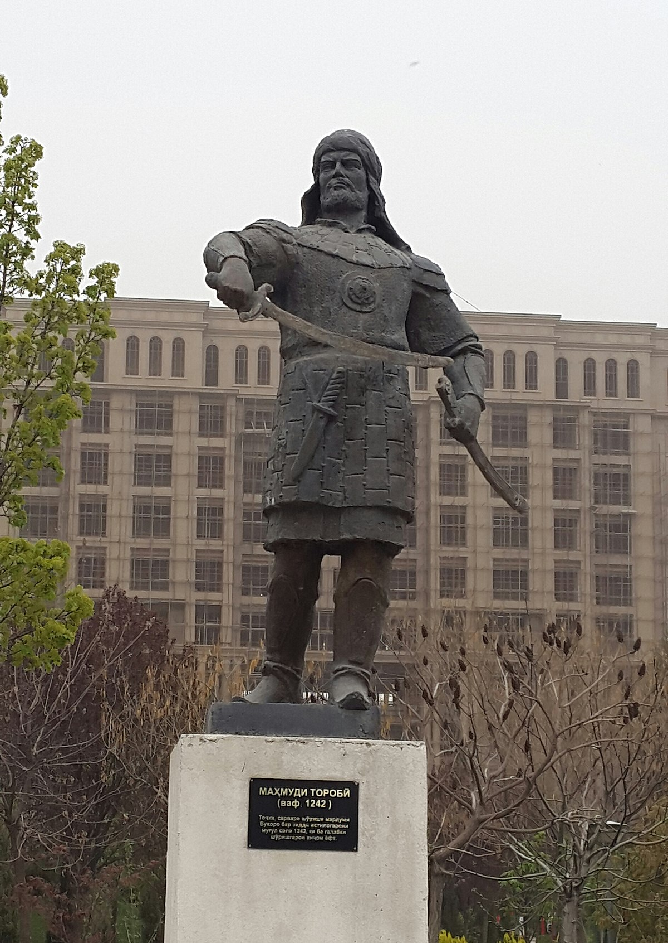

Slide 38
Mavlono Shamsiddin Mahbubiy jasadlari Chashmai Ayyub mozori yonidagi Sherobod mozorida o‘z ota-bobolari qabriga yaqin joyda dafn qilingan, Sobiq Ittifoq zamonida ko‘plab ziyoratgohlar qatori Mahbubiylar dafn qilingan mozoriston ham vayron etildi. Hozir u ziyoratgoh yo‘q.
Shuni ham ta’kidlash joizki, mustaqillik sharofatidan Buxoro shahar Yangi yer ko‘chasida qurilgan jome’ masjidiga Hazrat Mavlono Shamsiddin Mahbubiy nomi berilgan.

Slide 39
Yangi rahbarlar ham tashkilotchilik va dushmanga nisbatan nafratlarini namoyon qilishadi. Mo‘g‘ullar ularga qarshi Eldiz Nuyon va Chekan Qurchi boshliq yangi kuchlarni tashlashadi
Karmana yaqinidagi Raboti Malik (hozirgi Navoiy viloyati Karmana tumani hududi) bo‘lgan shiddatli jangda ko‘pchiligi qurol-yarog‘siz bo‘lgan qo‘zg‘olonchilar mag‘lubiyatga uchraydi, ulardan 20000 kishi, jumladan, Muhammad va Ali ham halok bo‘ladi

Slide 40
Qo‘zg‘olon shafqatsizlarcha bostiriladi. Mo‘g‘ul bosqoqlari Buxoroga kirib, shahar va uning atrofidagi kishilarni talashga va o‘ldirishga kirishadilar. Xo‘jandda turgan mo‘g‘ullar noibi Mahmud Yalavochning bu yerga kelishi bilan Buxorodagi qirg‘in to‘xtatiladi. U talangan va vayron etilgan shahardan hech qanday soliq yig‘ib bo‘lmasligiga Chingizxonning o‘g‘li – ulus hukmdori Chig‘atoyni ishontira oladi.

Slide 41
Garchi bu xalq qo'zg'oloni mag'lub etilsa-da, biroq u Movarounnahr erksevar xalqining ozodlik va mustaqillik yo'lidagi mardonavor kurashi, qat'iyatini to'la namoyon etdi. Ayni chog'da, Torobiy qo'zg'oloni mo'g'ul hukmdorlariga mahalliy xalq bilan munosabatlarini qayta ko'rib chiqish, siyosiy va taktik yo'llarni o'zgartirish uchun muhim saboq bo'ldi.

Slide 42
Mahalliy xalq orasida ancha obro'sizlanib qolgan Mahmud Yalavochning mo'g'ul hukmdorlari tomonidan Movarounnahrdan olinib,1238- yilda Pekinga hokim etib tayinlanishi, uning o'rni katta o'g'li Mas'udbek (1239-1289) ka berilishi ham qo'zg'olonning muhim saboqlaridan biri bo'ldi.

Slide 43
Maxmud Yalavoch Xitoyga jo’natilgach, Ma’sudbekka Uyg’uristonga qarashli Xo’tan, Qoshg’ar, olmaliq, Qoyalikdan to Samarqand va Jayxun daryosi sohillarigacha, Beshbaliq va Qoraxo’ja yerlari in’om etilgan.

Slide 44
Mas'udbek (1238-1289 - yil) bir tomondan, hukmron mo'g'ul Konlari, aslzodalari bilan umumiy til topishga harakat etib, ularning manfaatlari, qiziqishlariga mos keladigan siyosat yuritgan bo'lsa, ikkinchi tomondan mo'g'ul xonlari o'rtasidagi toj-u taxt, hukmronlik uchun yuz bergan o'zaro ixtiloflardan ustalik bilan foydaianib, o'lkada savdo-sotiqni jonlantirish, iqtisodiy tadbirlarni amalga oshirishga intildi.

Slide 45
Mahmud Yalavochning o'g'li, Ma'sudbek davrida (1238-1289 yillar)Movarounnahrda nisbatan tinchlik va osoyishtalik hukm suradi. Ma'sudbekningbevosita tashabbusi bilan 1271-yilda pul islohoti o'tkazilib, bir xil vazn va o'lchovdagi sof kumush buyumini tangaga aylantirishi mumkin edi. Isloxot iqtisodiy munosabatlarning jonlanishiga olib keldi va XIII asrning 80-90 yillarida ulusning 16 shaxrida shunday zarbxonalar ochildi.

Slide 46
Ulug’ qoonlar Guyukxon (1246-1248), Munqaxon (1251-1260), Chig’atoy xoni Olg’uy (1261-1266) xukmronligi vaqtida boshqa Mug’ul shaxzodalarining Movarounnaxr ichki xayotiga aralashuviga chek qo’yilgan, bu esa asta-sekin iqtisodiy xayotning jonlanishiga ta’sir ko’rsatgan. XIII asr o’rtalaridan boshlab, o’zbek qabilalarining o’zaro uyushuvi kuchayadi.

Slide 47
Chig’atoy ulusida islom rasmiy davlat dini maqomiga ega bo'ldi. Shuningdek, mo'g'ul qabilalari, elatlari bilan birga XIII asrning ikkinchi yarmidan boshlab ko'plab turkiy urug'-qavmlar ham Movarounnahrga kelib o'rnasha boshfadi. Jumladan, barloslar Qashqadaryoda, jaloirlar Ohangaron vodiysida, arlotlar Afg'oniston shimolida, kavchinlar Tojikiston janubida, turkiylashgan mo'g'ullar urug'i-so'fiylar Xorazmda joylashib, chuqur tomir otib bordi. Bu esa turkiy xalqlar, elatlaming o'lkadagi mavqeyining yanada mus-tahkamlanishiga, turkiy til va uning shevalari ta'sirining ortib borishiga bois bo'ldi. XIV asrdan boshlab Chig'atoy ulusida mo'g'ul xonlari boshqaruvi sohasida ham muhim o'zgarishlar yuz beradi.

Slide 48
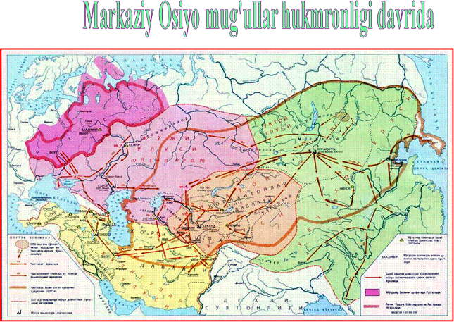

Slide 50
Movarounnahr hududlarida yuz bergan bu xildagi ijobiy o'zga-rishlarda Chig'atoy ulusi xoni tashabbusi bilan mo'g'ul no'yonlari va shahzodalarining 1269— yilda Talas vodiysida bo'lib o'tgan qurultoyi va undagi tarixiy kelishuvning roli va ta'siri katta bo'ldi. Mazkur qurultoy barcha mo'g'ul xonlari, aslzodalariga qayerda yashashlaridan qat'iy nazar mahalliy aholi hayoti, turmush tarziga aralashmaslik, belgilab qo'yilgan soliq, to'lovlar bilan qanoatlanish, ekin maydon-larini payxon qilmaslik majburiyatini yukladi. Ularni Movarounnahr yerlariga ko'chib, asta-sekin o'troq hayotga o'ta borishga da'vat etdi.

Slide 51
XIII asrning ikkinchi yarmiga kelib mo'g'ullarning mahalliy aholiga, ularning turli ijtimoiy qatlamlariga nisbatan munosabatlari ham keskin o'zgarib bordi. Mo'g'ul hukmron doiralarining bil qismi yerlik aholining yirik mulkdorlari, ruhoniylari, savdo-sotiq, hunar-mand tabaqalari bilan umumiy til topib, o'z qarashlarini o'zgartirib, musulmon ruhoniylariga hayrixohlik va hurmat bilan munosabatda bo'la boshladilar.

Slide 52
1251 yil Qoraqurumda chaqirilgan qurultoydaziddiyatlarga chek qo‘yish maqsadida Guluxonning bosh farzandi Munka ulug‘ xoqon etibsaylanadi. Munka davrida Chig‘atoy ulusi tugatiladi. Ammo tez orada Chig‘atoy nabirasiOlquxon Oltin o‘rdaga qarshi keskin choralar ko‘rib, 13-asrning-60- yillarda Chig‘atoy ulusini qaytadan tiklashga muvaffaq bo‘ladi.

Slide 53
CHIGATOY ULUSINING 2 GA BO’LINISHI
1269 yilda Chig‘atoy ulusi ikki qismga bo‘linib ketadi. Uning Sharqiy qismida - SharqiyTurkiston, Yettisuvda mo‘g‘ullarning Duqlat amirligi, g’arbiy qismida esa Movarounnahramirligi tashkil topadi. Mo‘g‘ullar bosqini o‘lkamiz moddiy va madaniyati taraqqiyotini bir necha yuz yillar orqaga yubordi.

Slide 54
Olg’uy ibn Boydar ibn Chig’atoy (1261-1266) Chig’atoy ulusini Oltin O’rda ta’siridan qutqarish choralarini ko’rgan bo’lsa, Baroq ibn Yisonqur ibn Komkor ibn Chig’atoy (1266-1271) Chig’atoy ulusini ancha kuchayishiga erishdi. Biroq, ko’p o’tmay Chig’atoy ulusi O’g’tayning nabirasi Kaydu va Oltin O’rda xoni Mangu Temur (1267-1280) ta’siriga tushib qoldi.

Slide 55
Kaydu Chig’atoy ulusi taxtiga Baroqxonning o’g’li Duvaxonni (1291-1306) o’tkazdi. Andijonning tiklanishi, O’zganning Farg’ona o’lkasi poytaxtiga aylantirilishi uning nomi bilan bog’liq. Duvaxon Kaydu bilan xamkorlikda katta e’tiborga erishdi. Duvaxon vafotidan so’ng uning o’g’illari Kunjakxon va tolg’u ibn Qudug’ay ibn Bo’ri mutugan ibn Chig’atoylar xonligi uzoqqa cho’zilmadi.

Slide 56
KEBEKXON ISLOHOTLARI
Kepakxon urug’doshlarining barcha nizolariga barham berdi va markaziy xokimyatni mustaxkamlashga xarakat qildi. Chig’atoy davlatining rivoji, shaxarlar qurilishiga omil bo’lgan pul va ma’muriy isloxotlar Kepakxon nomi bilan bog’liq. Nasafdan ikki farsax masofada qurilgan Qarshi shaxri uning nomi bilan bog’liq. Ma’muriy isloxotlarga ko’ra mamlakat Buxoro va Samarqand vioyatlrida tumanlarga, Farg’ona va Sharqiy Turkistonda orchinga (poytaxt atrofi noxiyalari) bo’lindi.

Slide 57
Jumladan, Samarqand viloyatida 7 ta, Farg'ona viloyatida 9 ta tuman tarkib topgan. Kebekxonning o'lkada tinchlik, osoyishtalik va totuvlik o'rnatish borasidagi siyosatini Tarmashirin izchil davom ettirdi. U islomni qabul etib, uni davlatning rasmiy dini darajasiga ko'tardi.

Slide 58
1326 yil Duvaxonning o’g’illari Elchigidoy va Durra Temur o’rtasida taxt uchun kurashlar boshlandi. Keyinchalik taxtni egallagan Alovuddin laqabli Tarmashirin (1326-1334) mustaxkam mavqega ega bo’ldi. Duvaxonning nabiralari Buzan, Chankshi, Yesun Temur 1334-1338 yillarda nomigagina xon bo’lib turdilar.

Slide 59
Kebekxon yo'nalishida siyosat yurgizgan mo'g'ul xonlarining navbatdagi vakili Qozonxon (1334-1346) ham Movarounnahr hududlari birligini saqlash, tubjoy aholi manfaatlarini himoya qilish uchun mahalliy mo'g'ul va turk amirlari, no'yonlarining olib borayotgan bir yoqlama kurashlarini bartaraf etishga intildi

Slide 60
. U o'zi uchun qarorgoh sifatida Qarshi bilan Buxoro oraligida (hozirgi Muborak tumani hududida) mashhur Zanjirsaroy qal'asini qurdirdi. Biroq markazdan qochuvchi kuchlarning, dastavval, ko'chmanchi mo'g'ul amirlarining kuchayib borayotgan ta'siri va fitnasi oqibatida 1346— yilda Qozonxon qatl etiladi. Shundan so'ng hokimiyat tepasiga kelgan amir Qazog'on (1347-1358) mo'g'ul zodagonlari manfaatlarini yoqlab siyosat yurgizdi. Uning o'zi ham bir joyda muqim yashamasdan ko'p vaqtini bosqinchilik yurishlarida o'tkazardi.

Slide 61
Buning oqibatida uning davrida mahalliy aholi tub manfaatlari bilan mo'g'ul hukmdorlari manfaatlari bir-biriga tobora zid kela bordi. Bu esa Movarounnahrda yana siyosiy vaziyatning keskinlashuviga, hokimiyatga intiluvchi kuchlarning faol harakatga kelishiga sabab bo'ldi. XIV asrning 40 - yillarida Chig'atoy ulusi ikki qismga: Yettisuv, Sharqiy Turkistondan iborat Mo'g'ulistonga va lVlovarounnahrga bo'linib ketdi. 1348— yilda Chiqatoy naslidan bo'lgan Tug'luq Temur Mo'g'uliston hokimi etib ko'tarildi

Slide 62
Bunday sharoitda Movarounnahr yurtini birlashtirish, mahalliy hukmdorlarning o'zboshimchalik, boshboshdoqlik harakatlariga chek qo'yish, jafokash xalqni mo'g'ullar zulmi va istibdodidan butkul xalos yetish va unda qudratli markazlashgan davlat barpo etishdan iborat yuksak vazifa tarixiy zaruriyat taqazosi bilan kun tartibiga qo'yildi. Uni muvaffaqiyatli uddalash esa ulug' bobokalonimiz Amir Temurga nasib etdi.

Slide 63
Chig’atoy ulusida
Yer egaligi,soliq tizimi

Slide 64
Mug’ullar davlati yarim ko’chmanchi, xarbiy tartiblarga ega siyosiy tashkilot edi. Chingizxon va uning avlodlari xon unvonida bo’lib, ularning qo’l ostida xarbiylashgan amaldorlar pog’onasi turardi. Chig’atoy ulusi davrida Movarounnaxrni boshqarish maxalliy xukmdorlarga topshirilgan. Buxoroda esa maxalliy zodagonlar va ruxoniylar xokimyatini o’z qo’llariga olgan bo’lib, amirlar va sadrlar deb yuritilgan.

Slide 65
Mo`g`ullar hukmronligining dastlabki yillaridayoq mo`g`ul xoqonlari o`zlariga xizmat ko`rsatgan kishilarga, ayrim katta yer egalari va savdogarlarga turli yorliq va payzalar berardilar. Payza oltin, kumush, jez va yog`ochdan yasalgan taxtachalardan iborat bo`lardi. Bunday payza yoki yorliqqa ega bo`lgan kishilar, shu jumladan elchi, soliq yig`uvchilar va boshqa ma'murlar aholidan turli xil yig`im va to`lovlarni talab qilib olish huquqiga ega edilar. Bunday payza va yorliqlar ko`plab berilardi.

Slide 66
Yer solig’i mol (xiroj) o’n foizni tashkil etgan. Ko’chmanchilar to’laydigan qo’pchur yuz boshdan bir bosh xisobida bo’lgan. Savdodan targ’u jarimasi olingan. Munqa nomidan pul zarb etilgan, 1270 yildan boshlab, soliqlar pul ko’rinishida olingan. Pul ulusning eng yirik shaxarlaridan zarb etilgan.

Slide 67
Harbiy hokimiyat, aholini ro'yxatdan o'tkazish, soliq yig'ish ishlari doruxachi va tamg'ach deb ataluvchi mo'g'ul amaldorlari qo'lida bo'ladi. Mo'g'ul bosqoqlari ixtiyoridagi ko'p sonli jangchilar Mahmud izmiga bo'ysundirilgan. Aholidan markaziy hokimiyat xazinasi uchun ko'plab soliqlar undirilgan.

Slide 68
Aholidan quyidagi soliqlar undirilgan:
1) Kalon yoki yer solig'i. Yerning sharoitiga va sifatiga qarab hosilning o'ndan biri olingan.
2) Ko'pchur va Shulsi solig'i. Ko'chmanchi aholidan har 100 bosh qoramoldan 1 tasi olingan. Shulsi solig'i bo'yicha har bir qora chorvadan (qo'y, echki) bittasini, ming otdan 1 ta biya olingan

Slide 69
3) Targ'u solig'i hunarmandlar va savdogarlardan olinib, ishlab chiqarilgan yoki sotilgan molning o'ttizdan bir qismi hajmida belgilangan.
4) Tuz solig'i.
5) Jon va kumush solig'i.
Aholi savdo yo'llarida bekatlar-yomlar uchun go'sht, un, guruch bilanta'minlashga, ot-ulov berishga majbur qilingan. Elchilarning yo'l harajatlari ham yerliaholi hisobiga qoplangan

Slide 71
Chig’atoy ulusida
Madaniy hayot

Slide 72
Chig‘atoy avlodlari o‘troq madaniy hayotga intilib, asta-sekin mahalliy aholi bilan qo‘shilib ketadilar. Ular hokimiyatlarini mustahkamlash
maqsadida islom dinidan foydalanadilar Chig‘atoyning nabirasi Muborakshoh (1364 y.) mo‘g‘ul hukmdorlaridan birinchi bo‘lib islomni qabul qilgan.

Slide 73
Faqat XIII asrping 70-80- yillariga kelib O’rta Osiyoda asta-sekinlik bilan bo’lsada, shaharlar, hunarmandchilik jonlana boshlandi. Mug’ul bosqini davrida inqirozga yuz tutgan v fan-adabiyot, ma’rifat va madaniyatning ayrim tarmoqlari ham tiklana boglaydi.

Slide 74
XIII asrda Buxoroda «Mas’udiya» va «Xoniya» madrasalari qurildi. Jaloliddin Rumiy, Sa’diy Sheroziy, Amir Xusrav Dexlaviy kabilar adabiyot sohasida ijod etdilar.

Slide 75
Undan tashqari Abu Umar Mirxojiddin Jusjoniyning «Tabaqoti Nosiriy», Alouddin Otamalik Juvayniyning «Tarixi jahon gushay» («Jahon fotihlari taraxi»), Fazlulloh Rashididdinning «Jome at-tavorix» («Tarixlar to’plami») kabi tarixiy asarlari yaratiladi

Slide 76
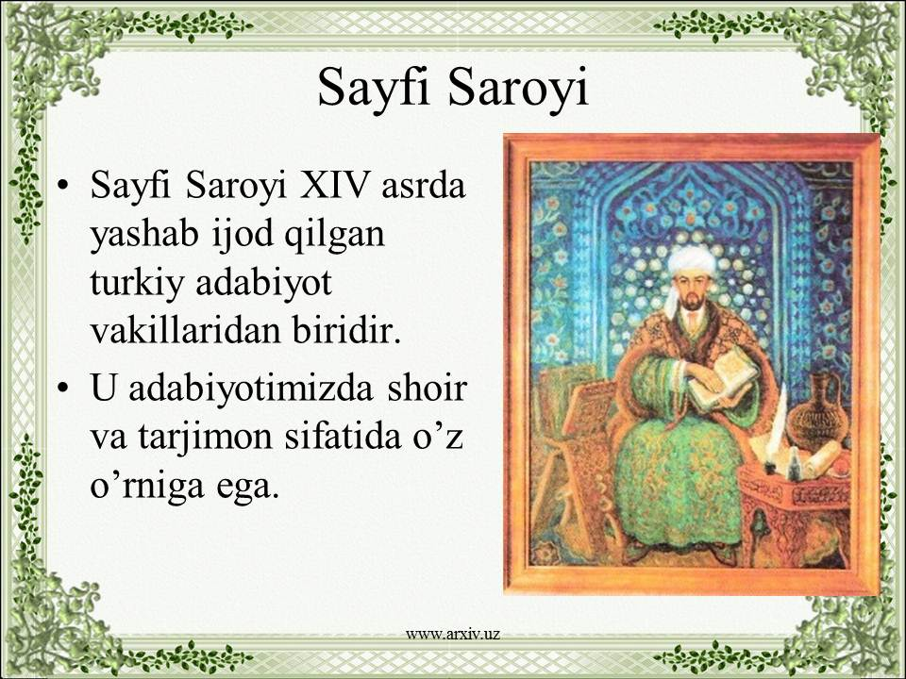

Slide 77
Sayfi Saroyi (1321, Xorazm viloyati Sariqamish qishlog‘i — 1398, Iskandariya) — shoir, tarjimon. Markaziy Osiyoda mo‘g‘ullar istilosi davrida yashagan, o‘z vatanini tark etishga majbur bo‘lgan, umri darbadarlikda kechgan. Keyinchalik Oltin O‘rda (Saroy shahri), Misr va Turkiyada yashagan. Fors, arab tili, adabiyoti, tarixi va xalq og‘zaki poetik ijodini mukammal o‘rgangan, lirik shoir, qasidanavis, epik dostonchi va tarjimon sifatida tanilgan.

Slide 78
Bizgacha uning 10 dan ortiq g‘azal, qasida, qit’a, ruboiy, «Suhayl va Guldursun» dostoni, «Gulistoni bit-turkiy» asari yetib kelgan. «Sindbodnoma»ni o‘zbek tiliga qilgan tarjimasi saqlanmagan. She’rlarida vatanparvarlik, odamiylik, inson qadr-qimmati, do‘stlik, muhabbat motivlari bilan birga ijtimoiy mavzu ham kuylangan («Ko‘ngul», «Topilmas», «Erur» va b.).

Slide 79
Sayfi Saroyi Sa’diyning «Guliston» asarini o‘zbek tiliga birinchi bo‘lib tarjima qilib, yarim original, falsafiy-axloqiy «Gulistoni bit-turkiy» asarini yaratgan (1391). Sa’diy asarining asosiy mag‘zini olib, uni zamona ruhini va mahalliy muhitni aks ettiruvchi yangi hikoyatlar, qit’a va baytlar bilan to‘ldirgan. Asar 8 bob, har bir bobda hikoyatlar bor. Hikoyatlarning ko‘pchiligi didaktik mazmunda. Shoir pand-nasihat qilish yo‘li bilan adolat va osoyishtalik o‘rnatish, zolim podsho va amaldorlarni insof va adolatga chaqirish, davlatni qat’iy qonun-qoidalar asosida boshqarish, kishilar xulq-atvorini yaxshilash mumkin, deb o‘ylaydi.

Slide 80
Shu maqsadda to‘g‘rilik, rostgo‘ylik, sadoqat va marhamat kabi fazilatlarni targ‘ib etadi.
Asar katta adabiy yodgorlik, qadimiy turkiy tilni o‘rganishda ham muhim manbadir. Uning yagona qo‘lyozmasi Gollandiyadagi Leyden universitetida (inv. ?1355), fotonusxasi, «Suhayl va Guldursun» dostoni qo‘lyozmasi O‘zbekiston Fanlar akademiyasi Sharqshunoslik institutida saqlanadi.

Slide 81
Tarixda Pahlavon Abusaid Rumiy (XV asr), Pahlavon Mahmud Ushshoq (XV asr) kabi allomalar nomi ham ma’lumdir. Har ikkala Pahlavon musiqashunos, hofiz, bastakor sifatida dong taratgan. Pahlavon Mahmud Xorazmiy esa ruboiylari bilan tarixda qolgan. Har uchchalalari ham maydonlarda kurash tushgani uchun Pahlavon degan nom olganlar Pahlavon Mahmud ruboiylarini o’zbekchaga To’xtasin Jalolov, Muinzoda, Vasfiy, Matnazar Abdulhakim, Ergash Ochilovlar tarjima qilgan.

Slide 82
Shamsidin Somiyning «Qomus-ul-a’lom», Lutf Alibek Ozarning «Otashkada» asarlarida shuningdek «Manoqiba»da yozilishicha, Pahlavon Mahmud olim, shoir, kuragi erga tegmagan pahlavon, shu bilan birga po’stindo’z va telpakdo’z usta bo’lgan.
Uning «Kanzul haqoyiq» («Haqiqatlar xazinasi») nomli masnaviy yaratgani haqida ma’lumot bor. Pahlavon Mahmudning ruboiylari mashhurdir. Shoir o’z ruboiylarini fors-tojik tilida yozgan. Bu durdonalar asrlardan asrga o’tib, bir necha avlodni tarbiyalab, bizning zamongacha etib keldi.

Slide 83
ETIBORINGIZ UCHUN
RAXMAT

